Slide 1
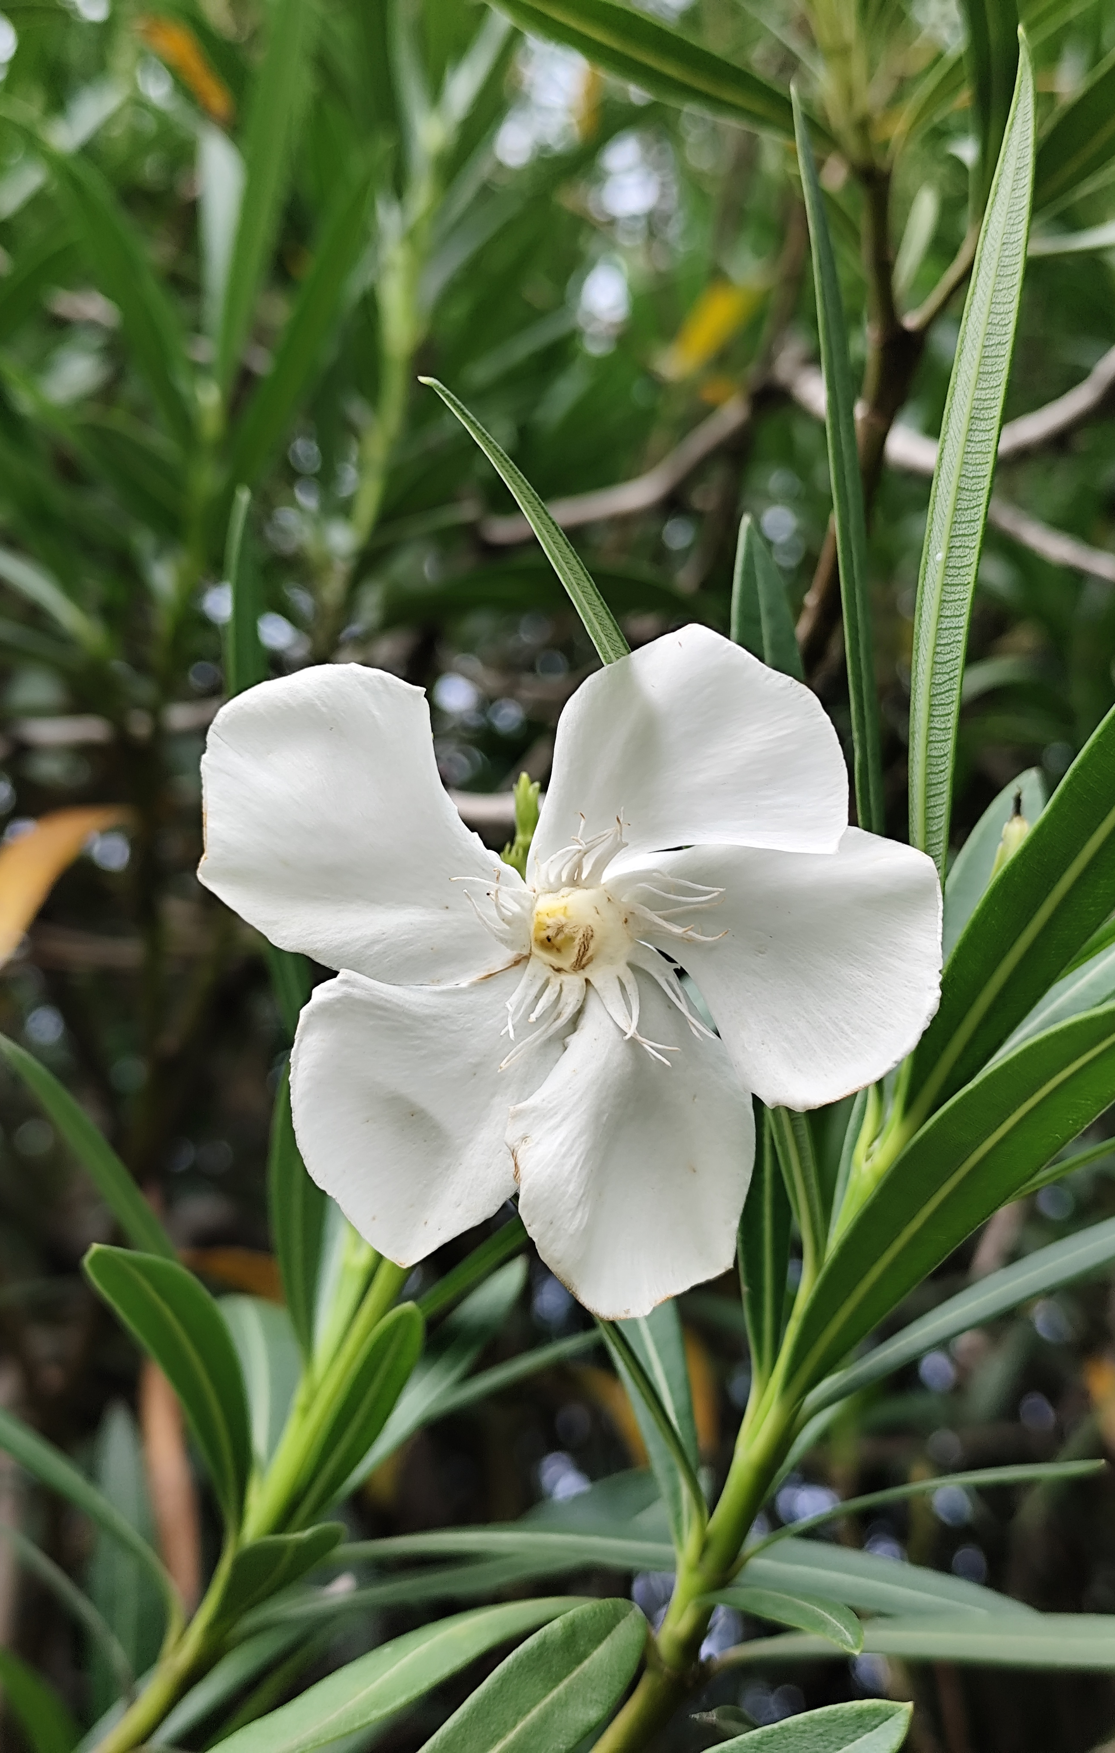
白花夹竹桃
测试页
夹竹桃科夹竹桃属

